Slide 1

Поиск подозрительных операций
Архипов Александр Владимирович
Школа Data Engineer
февраль’22

Slide 2

О себе
Архипов Александр Владимирович
Уфа
К переезду готов
Образование: УГАТУ, программное обеспечение, 2010 окончания.
Data scientist
Разработка рекомендательной системы по оценки благонадёжности контрагентов
8 917 776 86 89
e-mail arhipov.alexandr87@gmail.com

Slide 3
Описание проекта
В ходе проекта были реализованы этапы:
Разработана логика хранения и группировки входящих данных
Разработаны алгоритмы поиска подозрительных операций
Ссылка для скачивания проекта на https://github.com/AlexArhipov/DE_final_project

Slide 4
Бизнес-логика
Схема, описывающая структуру проекта
Входящие данные
Временные таблицы
Терминалы
Карты
Счета
Транзакции
Клиенты
Мета данные
Отчет

Slide 5
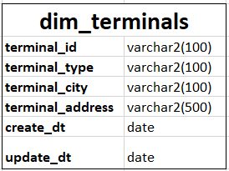
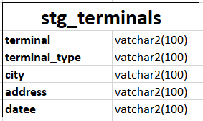
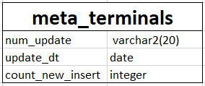
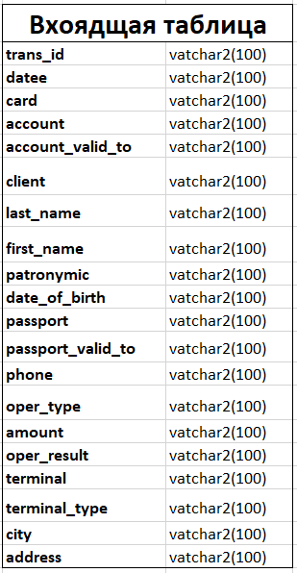
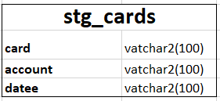
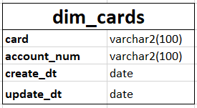
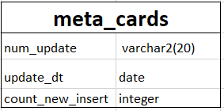
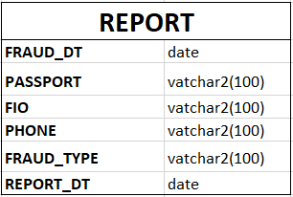
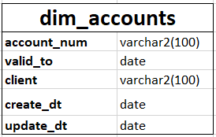
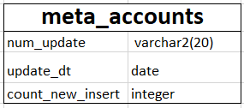
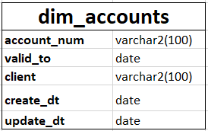
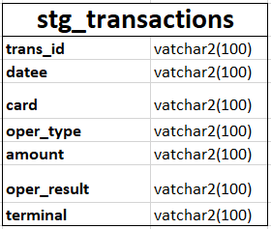
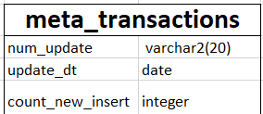
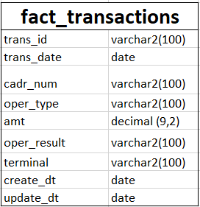
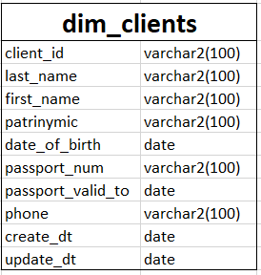
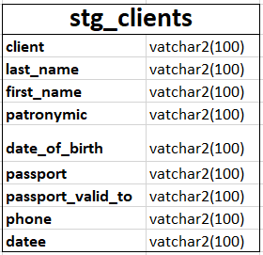
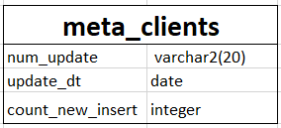
Модель данных
Входные данные
Временные таблицы
Meta данные
Накопительные таблицы
Витрина данных

Slide 6
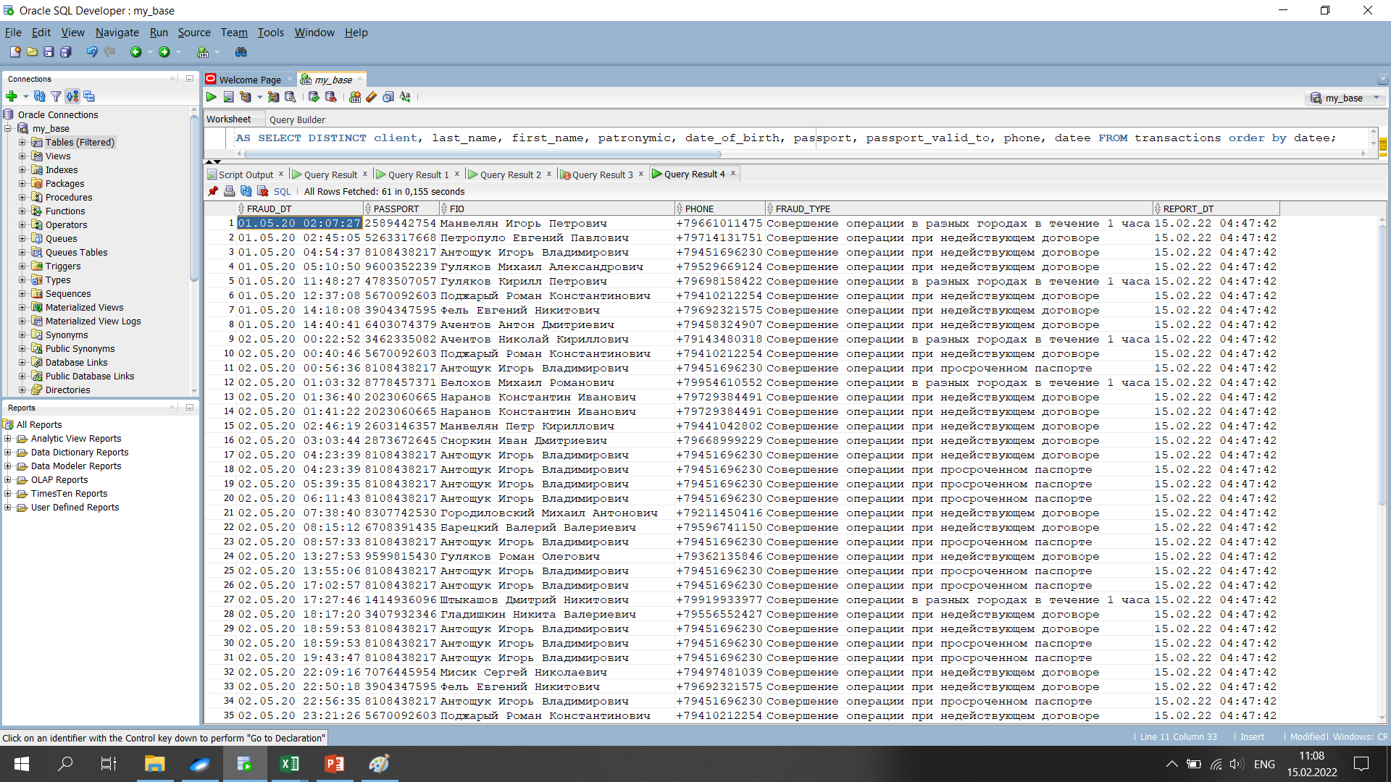
Итоговая витрина
В исходные данных было выявлена 61 подозрительная операция

Slide 7
Используемые технологии
При реализации были использованы следующие технологии Oracle
Индексы
Оконные функции
Oracle PL/SQL
Именованные подзапросы WITH

Slide 8
СПАСИБО ЗА ВНИМАНИЕ!

